Slide 1
KA122 - Mobilita učiacich sa a zamestnancov v OVP Projekt: Odbornosť a zručnosť Prijímateľ projektu: Stredná odborná škola dopravná Rosinská 3126/2 010 08 Žilina Miesto pobytu: AUTO EŠPANDR, autoservis Praha 10, Daliborova 834/20, 102 00 Praha 15, Česká republika Dátum pobytu: 01.05 – 12.05-2023
Účastník: meno a priezvisko: Filip Čuraj
Za obsah zodpovedá autor a Európska komisia ani národná agentúra nenesú zodpovednosť za použitie týchto informácií

Slide 2
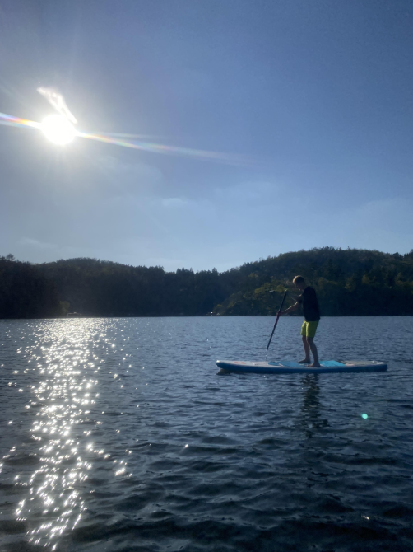
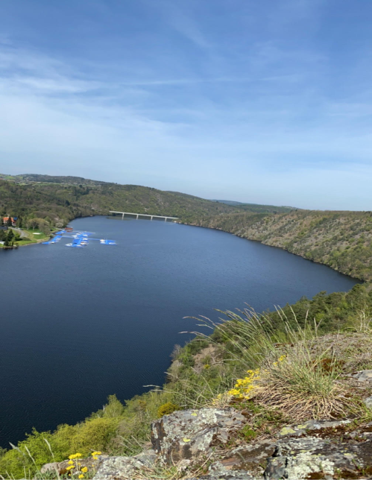
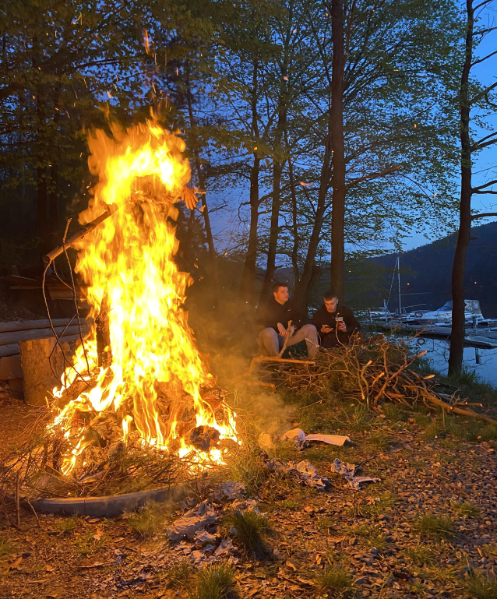
Pondelok 1.5.2023
Prvé ráno sme išli na raňajky, mali sme švédske stoly, potom sme spoznávali okolie hotela a neskôr sme sa boli prejsť na vyhliadku na Vltavu
Po obede sme boli Paddleboardovali na Vltave a užívali si pekné počasie
Večer sme upaľovali čarodejnicu, je to v Česku tradícia a potom sme opekali na ohni a spoznávali sa.
MOMENT DŇA: upaľovanie čarodejnice

Slide 3
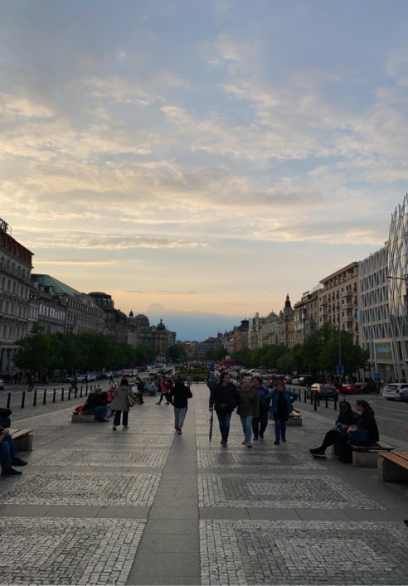
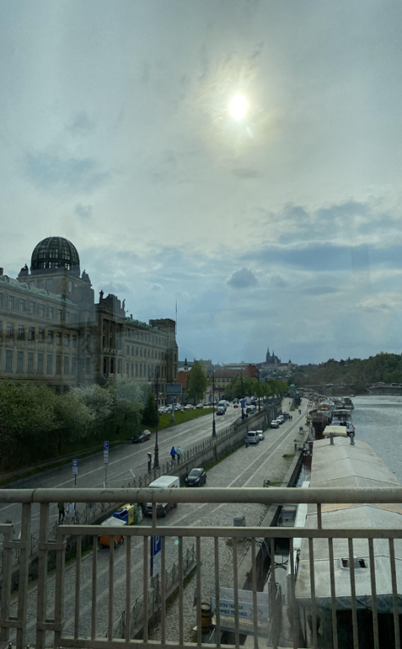
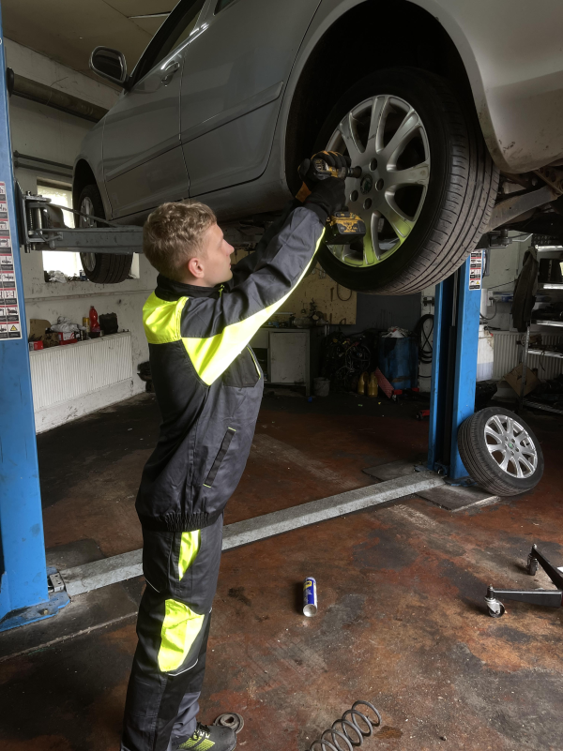
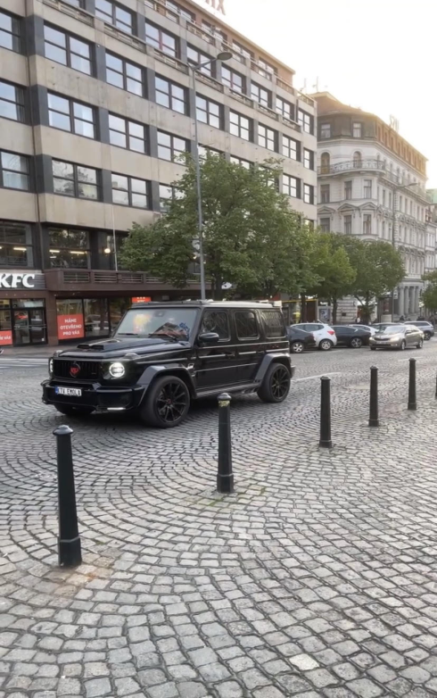
Utorok 2.5.2023
Absolvovali sme prvý deň v servise v mestečku Řičany, kde som menil homokenitický kĺb a geometriu osobného vozidla zákazníka.
Po praxi sme išli do Prahy, kde sme z tour autobusu pozerali pamiatky, videli sme Pražský hrad a veľa iného
Neskôr sme sa boli najesť a išli sme späť na hotel.
Po príchode na hotel sme sa rozprávali o praxi a oddychovali na izbe.
MOMENT DŇA: Stretli sme Karlosa Vémolu na Václavaku (MMA Fighter)

Slide 4
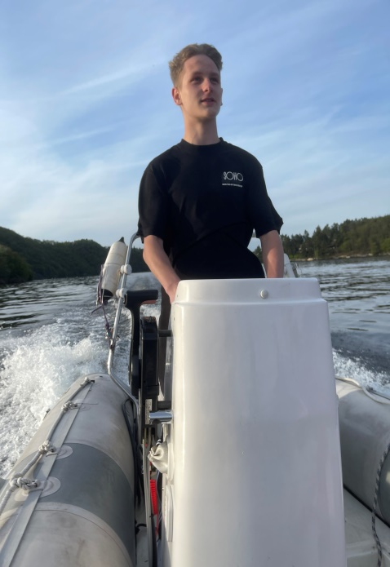
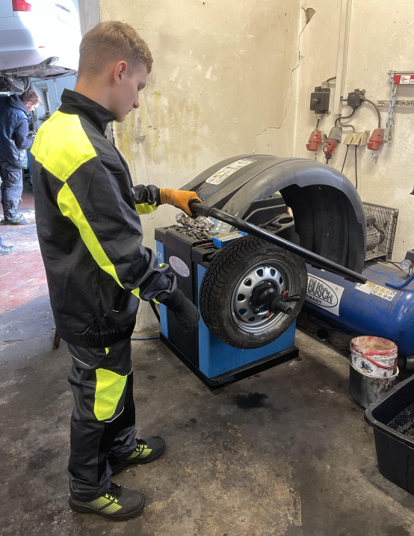
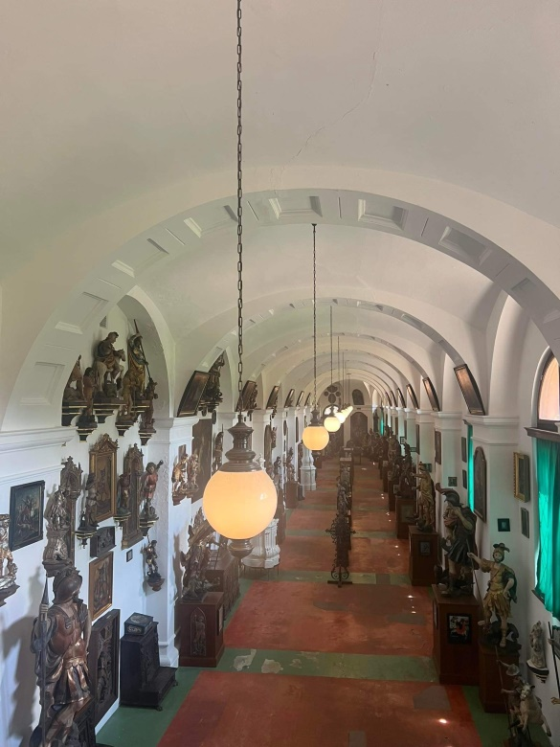
Streda 3.5.2023
Ráno 6.30 h sme vyrazili do servisov kde mi ukázali, ako zistiť či je disk krivý a následné ma naučili ako ho opraviť a vyvážiť.
Po praxi sme išli pozrieť zámok Konopište kde bolo prekrásne okolie zámku a nádherná architektúra a interiér.
Po večeri sme sa boli paddleboardovať a vozili sa na nafukovacom člne s inštruktorom na rieke Vltava.
MOMENT DŇA: Vozenie sa na nafukovacom člne pod dohľadom inštruktora

Slide 5
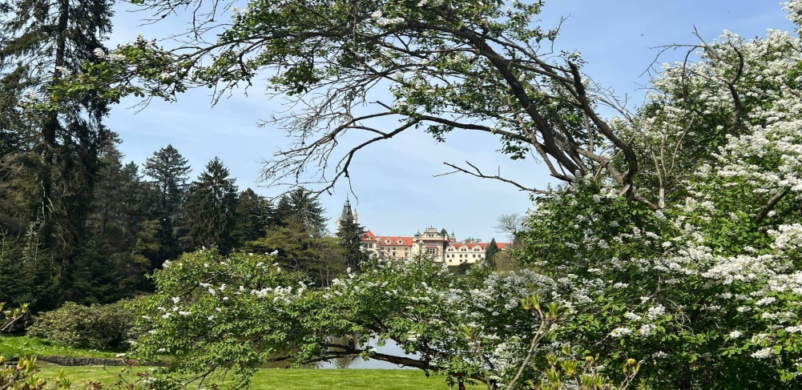
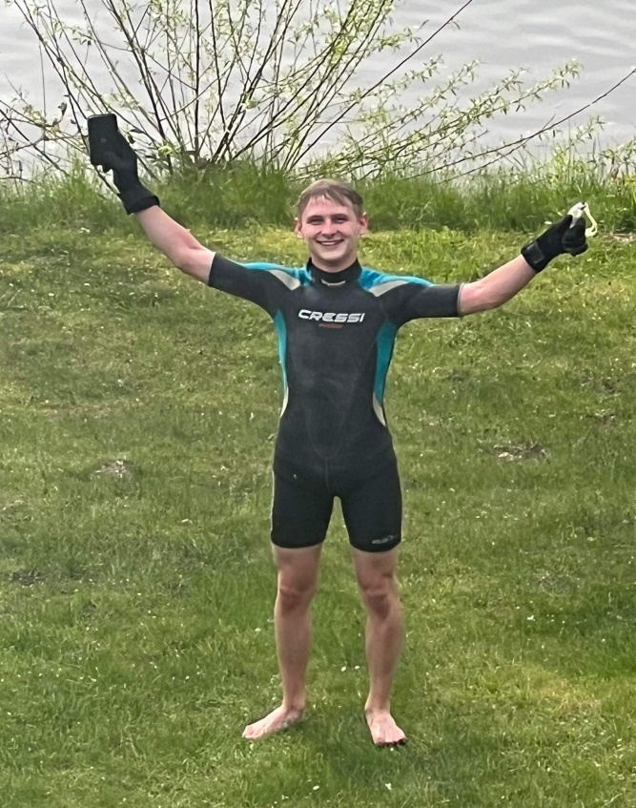
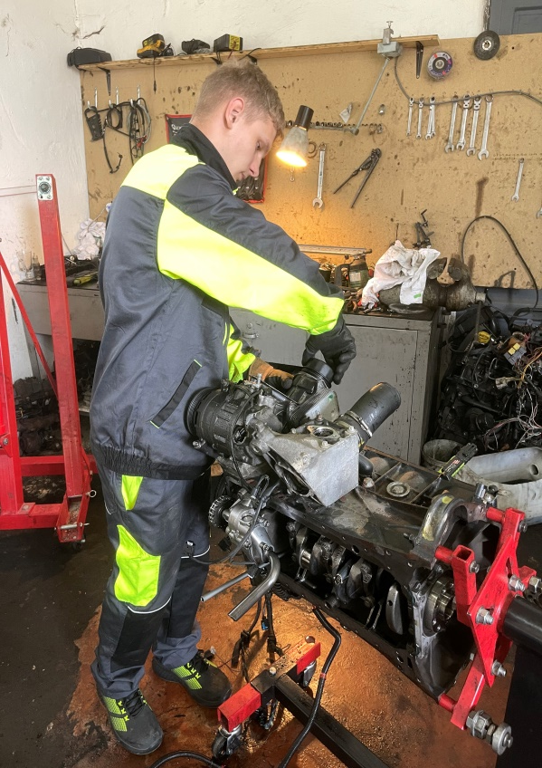
Štvrtok 4.5.2023
Po raňajkách sme vyrazili do servisov, kde sme za pomoci diagnostiky demontovali motor kvôli chybe vačkového hriadeľa. Chybu sme následne odstránili a motor zmontovali do pôvodného stavu.
Po praxi sme išli na hotel, potom sme boli pozrieť pruhonický park.
Po večeri sme sa vozili na vodnom člne s inštruktorom a získavali nové skúsenosti.
Po prevetraní sa na člne sme išli opekať špekačky a slaninku.
MOMENT DŇA: utopil som si telefón a následné si ho vylovil.

Slide 6
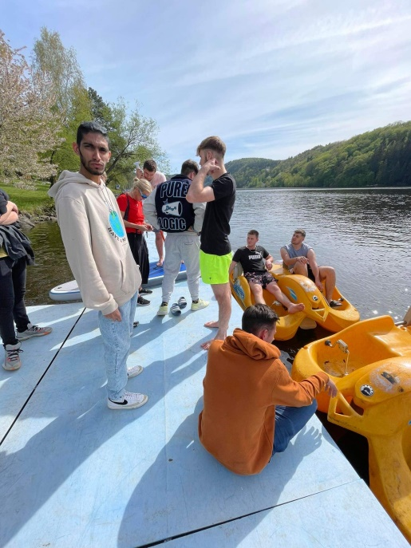
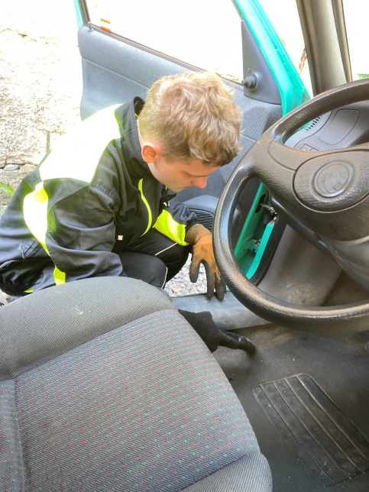
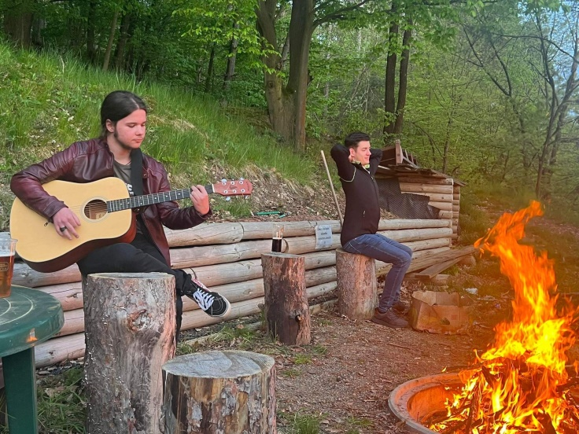
Piatok 5.5.2023
Ráno sme vstali, vyrazili na posledný deň do servisov. V servise náš učili základy detailingu ako napr. vysávanie, korekcia laku, oživovanie pneumatík...
Po príchode na hotel sme robili outdoorové aktivity.
So spolužiakmi sme sa vybrali na výlet po rieke Vltava na šlapadlach a paddleboardoch.
Po tom, čo sme sa osušili a nachystali oheň nás čakala zaslúžená opekačka, pri ktorej sme spievali a zabávali sa.
MOMENT DŇA: výlet so spolužiakmi a pád do ľadovej vody.

Slide 7
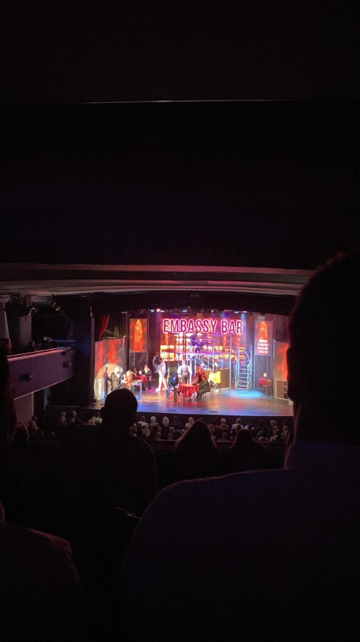
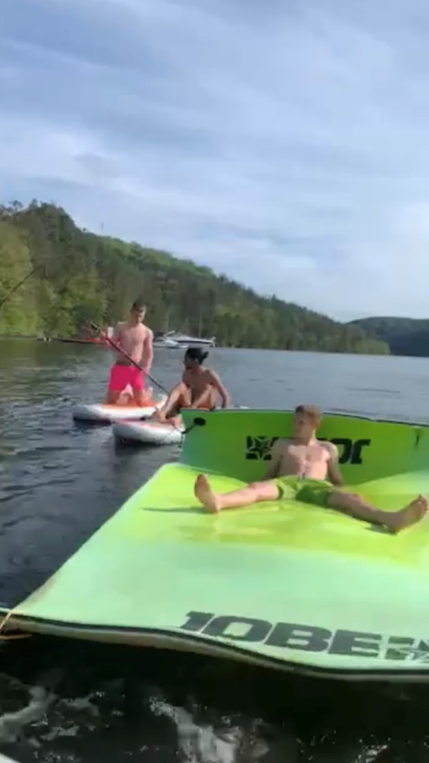
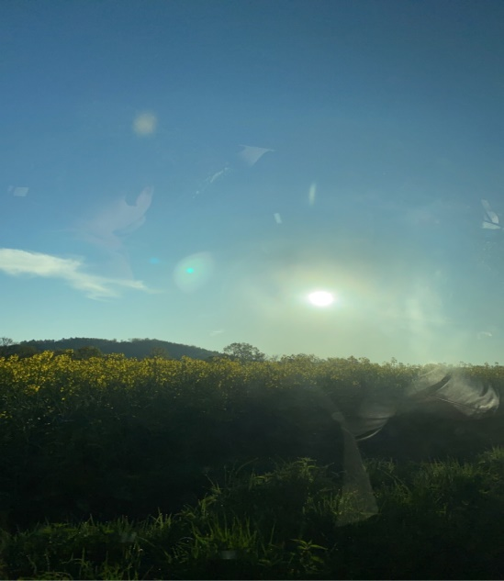
Sobota 6.5.2023
Sobota začala krásnym počasím a dobrou náladou..
Po obede sme sa išli kúpať, užívali si slnečné počasie a skúšali vodnú podložku, po ktorej som kráčal na vode.
Po obede sme vyrazili autami do Prahy. Boli sme v divadle Broadway, v ktorom bolo užasne precítene a vtipné herecké vystúpenie s názvom Nebeská láska. Veľmi sa nám to páčilo a na konci sme všetci stáli a tlieskali.
Po divadelnom vystúpení sme sa išli navečerať do KFC a následné nás čakala cesta na hotel.
MOMENT DŇA: divadelné vystúpenie a vodná podložka.

Slide 8
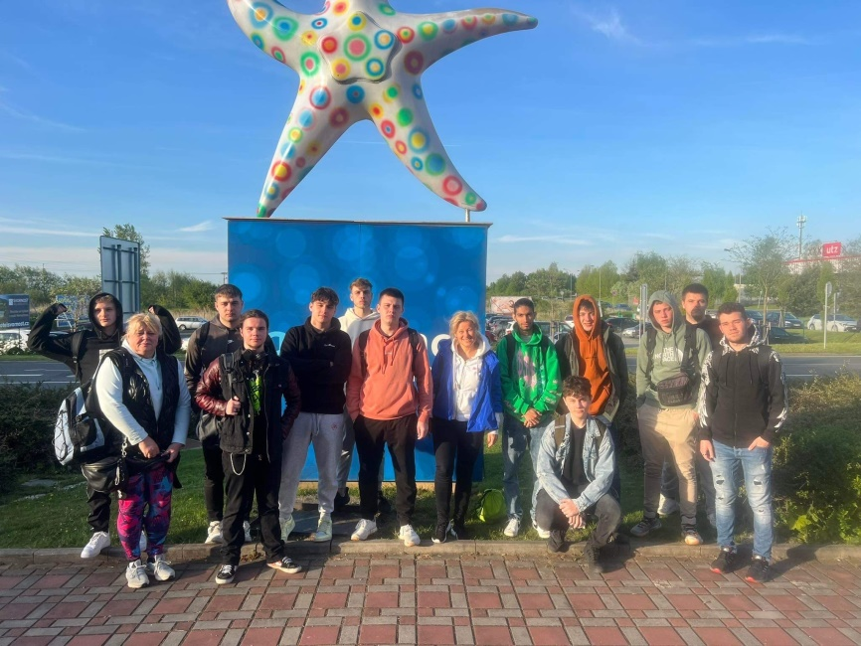
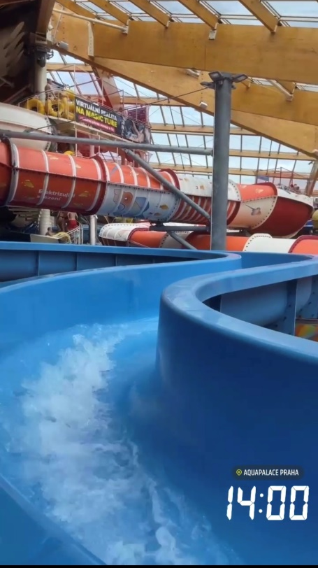
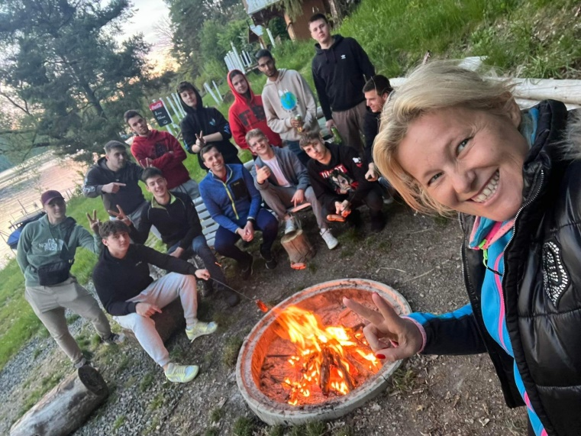
Nedeľa 7.5.2023
Po tom, ako sme vstali sme vyrazili na cestu do Prahy do najväčšieho wellnesu, ktorý sa vola Aquapalace.
Po príchode do Aquapalacu nás hneď zaujali tobogany, ktorých tam bolo asi 12, všetky som samozrejme musel vyskúšať.
Neskôr sme sa boli najesť v reštaurácii a potom sme išli pozrieť sauny.
Vyskúšali sme nespočetne veľa sáun. Najviac sa mi páčila sauna s názvom Vulcano, v ktorej bolo neuveriteľných 105 stupňov, hneď po tom som sa hodil do ľadovej kade.
Po príchode na hotel sme privítali pána učiteľa a spoločne si opiekli špekačky na ohni...
Moment dňa: Sauna Vulcano a Tobogany

Slide 9
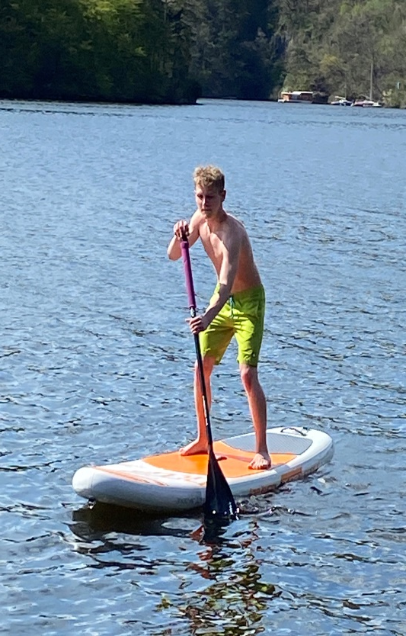
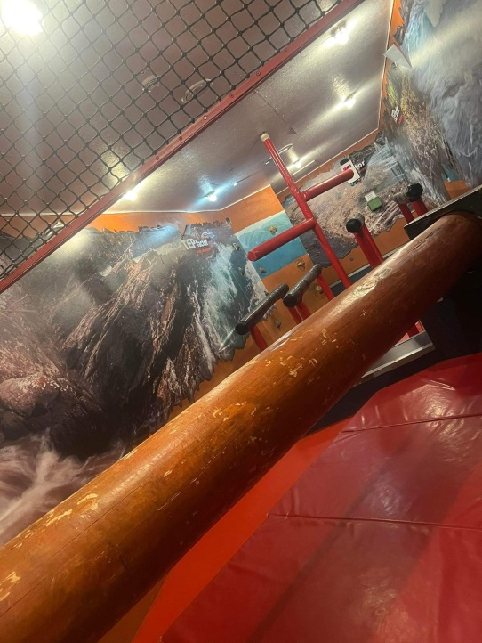
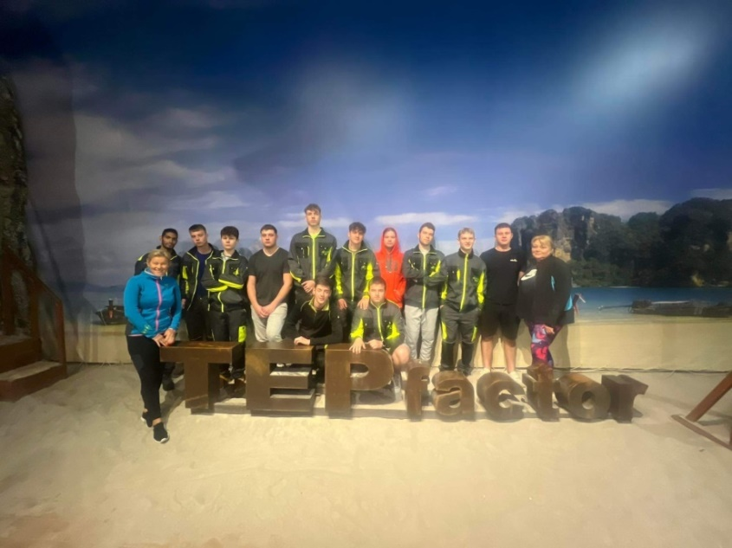
Pondelok 8.5.2023
Po tom, ako sme sa vyspali sme vyrazili na cestu blízko hotela na zábavnú atrakciu s názvom TEC Factor.
Išlo tam o to, že sme sa rozdelili do troch tímov po štyroch a museli sme spĺňať jednotlivé fyzické a vedomostné úlohy ,ktoré boli v rôznych miestnostiach. Bola to veľká sranda a dobrá skúsenosť.
Najviac sa mi páčili fyzické úlohy ako napríklad: lezenie po pneumatikách, ktoré boli privítane na stenách a nemohli sme sa dotknúť zeme.
Po príchode na hotel sme robili outdoorove aktivity.
MOMENT DŇA: Tec Factor a fyzické aktivity.

Slide 10
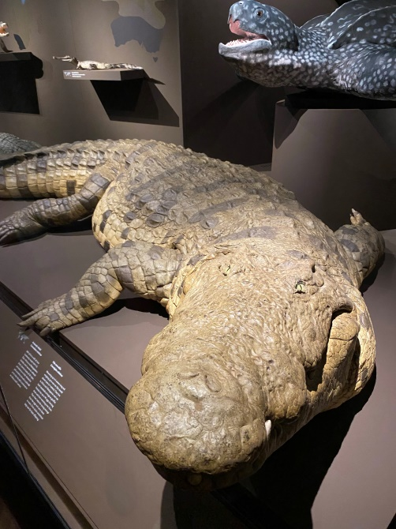
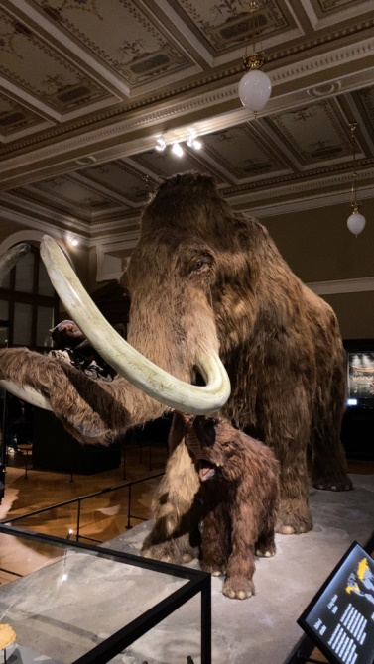
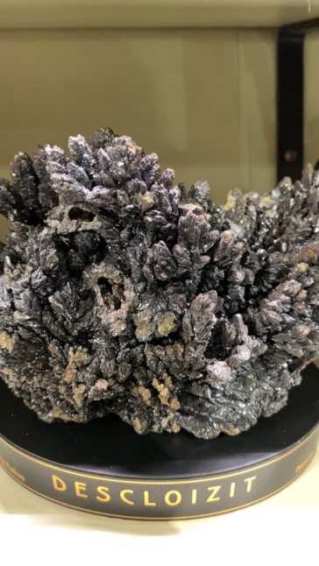
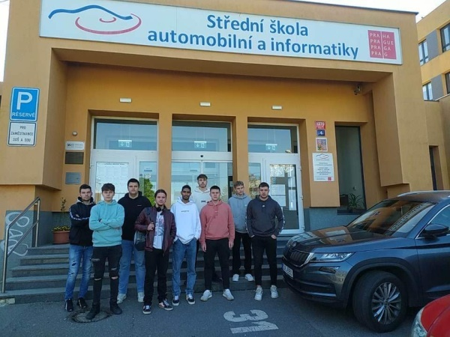
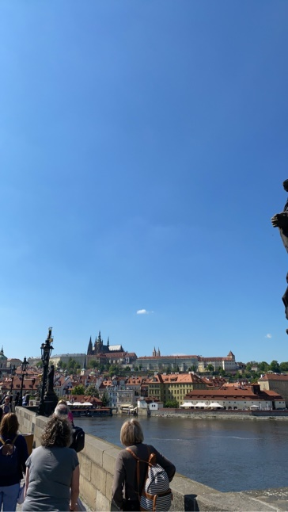
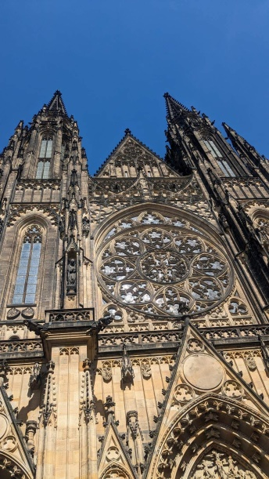
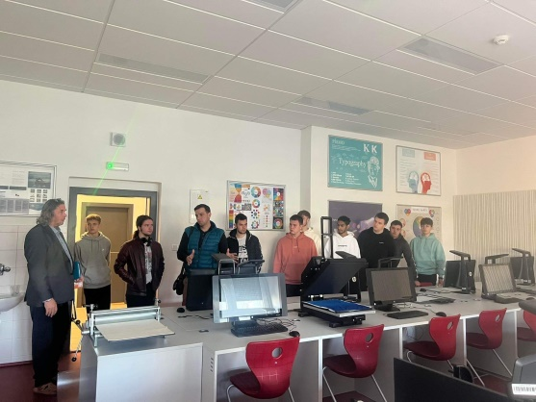
Utorok 9.5.2023
Ráno sme vyrazili do Prahy na strednú školu zameranú na automobily a informatiku kde nám riaditeľ ukázal učebne a vysvetlil nám ako to u nich funguje.
Taktiež nás zobral na jednu vyučovaciu hodinu, kde sa žiaci učili o rozvodoch tak som si to aspoň zopakoval.
Po škole sme išli do národného múzea, v ktorom sa mi najviac páčili neživé zvieratá v životnej veľkosti a všeliake vzácne kamene a staroveké figuríny.
Po prehliadke múzea sme sa boli prejsť na Karlov most a z neho sme išli na Pražsky hrad, z ktorého bol nádherný výhľad na Prahu.
Po ceste naspať som cestoval prvýkrát metrom.
MOMENT DŇA: Múzeum a krásny výhľad na Prahu...

Slide 11
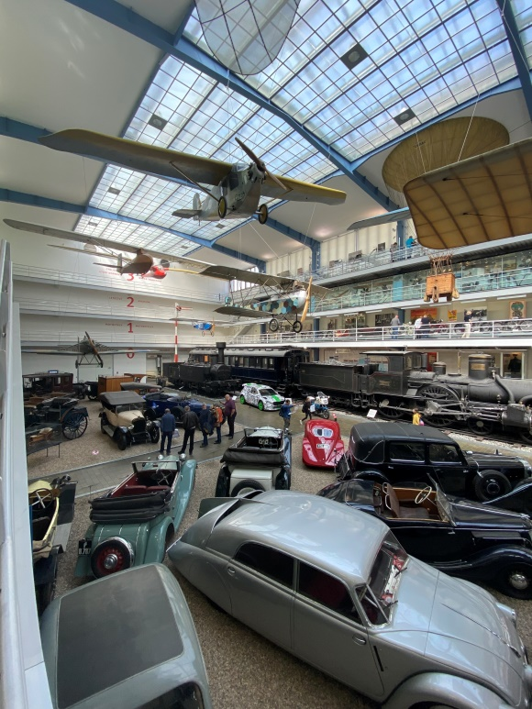
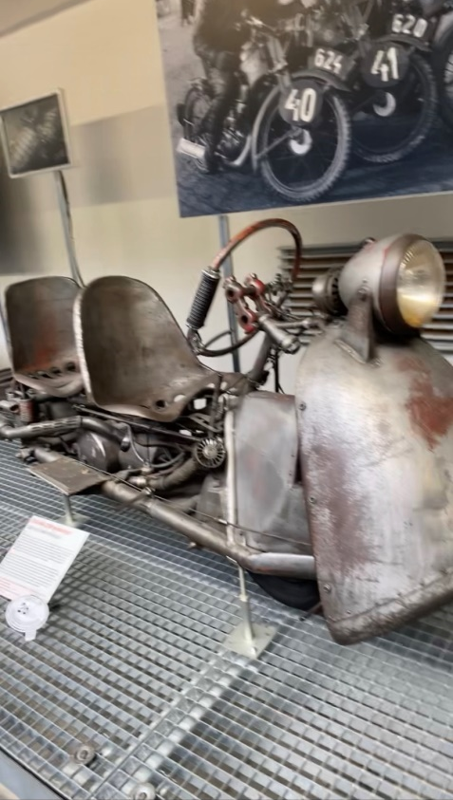
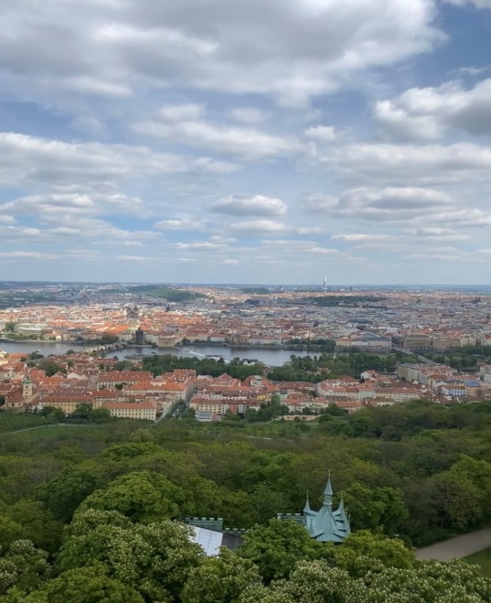
Streda 10.5.2023
Dnešný deň začal tým, že sme sa vydali na cestu do Prahy pozrieť technické múzeum, v ktorom sa nachádzali všeliake staroveké auta, vlaky, bicykle a lietadlá.
Po prejdení múzea sme sa vybrali s pánom učiteľom pozrieť na vyhliadku Petřin, hore sme išli lanovkou a naspäť sme sa prešli pešo a po ceste sme si dali trdelník.
Po príchode do centra sme išli do obchodov si nakúpiť oblečenie a vyrazili sme metrom späť na parkovisko ku autu.
Po príchode na Hotel sme išli opekať. Rozprávali sme sa o dnešných zážitkoch a o tom, čo sa nám najviac páčilo.
Moment dňa: Vyhliadková veža Petřin, z ktorej bol nádherný výhľad na celú prahu.

Slide 12
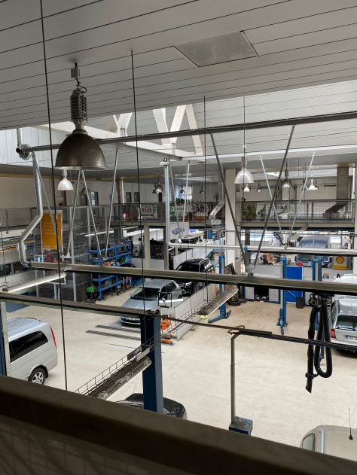
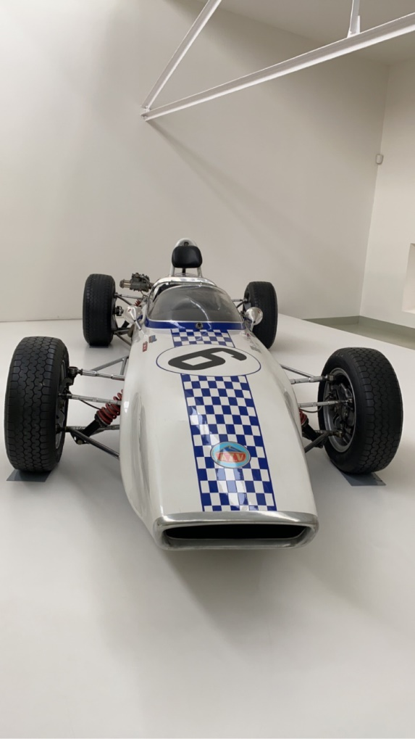
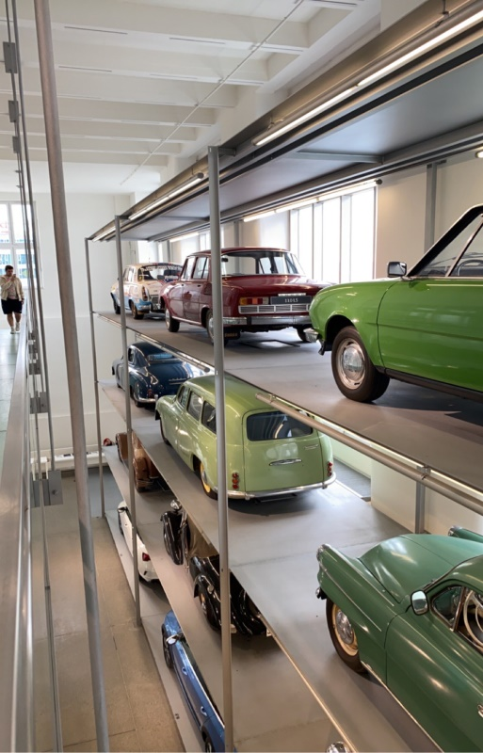
Štvrtok 11.5.2023
Dnes ráno sme vycestovali na dlhú cestu do Malej Boleslavy, kde sa nachádza múzeum Škoda.
V múzeu sme si pozreli krásne auta a naučili sme sa históriu značky Škoda.
Taktiež sme boli pozrieť vo výrobnej fabrike Škoda, ktorá je rozlohovo 2,5 kilometra štvorcových a pracuje tam ½ obyvateľov mesta M.B, čo je cca 24 000 pracovníkov.
Videli sme, ako sa vyrábajú auta od bodu A do bodu Z, bolo to veľmi zaujímavé.
Po príchode na hotel sme oddychovali a neskôr sme boli opekať.
Moment dňa: múzeum Škoda a výrobná fabrika.

Slide 13
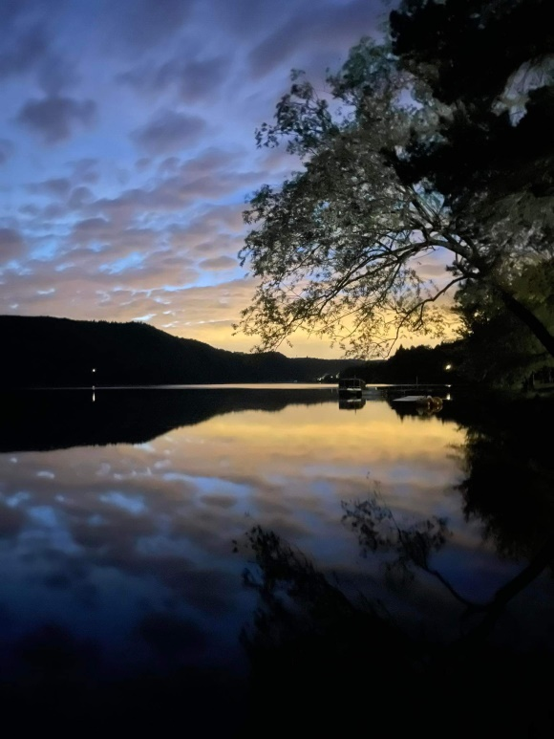
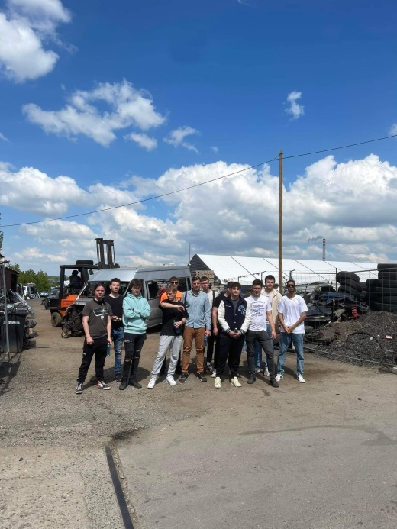
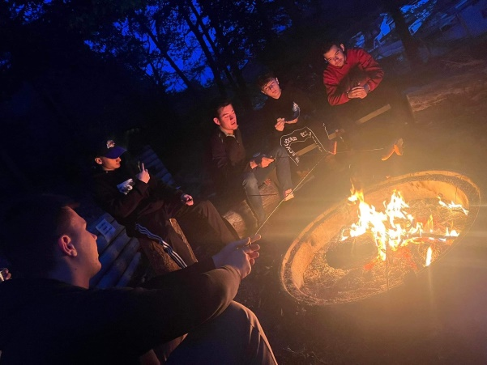
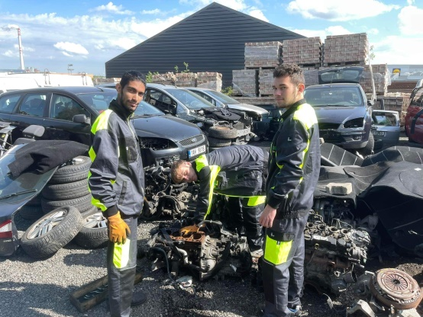
Piatok 12.5.2023
Dnešný deň začal tým, že sme sa vybrali na cestu autom do Prahy na vrakovisko Ford.
Na vrakovisku sme dostali za úlohu od vedúceho rozobrať tri motory. Rozdelili sme sa na skupinky a rozoberali sme prevodovku od motora, čerpadlo a alternátor z motora.
Po príchode na hotel som sa bol prejsť, rozlúčiť sa s okolím a neskôr sme s chalanmi pozerali hokej Slovensko Česko.
Večer sme išli opekať a rozprávali sme sa o tom, čo sa nám najviac páčilo, čo sme sa naučili a podobne...
Moment dňa: Rozlúčka pri ohni a hokej.

Slide 14
Zhrnutie celého pobytu v Prahe
Naučil som sa tu veľa nových vecí ako napríklad: Paddleboardovanie, naučil som sa trošku ako ovládať motorový čln pod dozorom inštruktora, naučil som sa ako hospodáriť s peniazmi keďže sme mali iba obmedzený počet a museli sme si s nimi vystačiť dva týždne. Taktiež som si na praxi zopakoval vyzúvanie a vyvažovanie kolies, demontáž a montáž motora, rozoberanie a skladanie motora atď....
Taktiež som z časti spoznal Prahu, spoznal super chalanov, ktorých som pred týmto erasmom nepoznal... Takže som si našiel nových kamarátov a to je asi to najviac čo som si odtiaľto priniesol...
Zažil som tu veľa veci, videl veľa Pražských pamiatok ako napríklad: Karlov most, všeliake kostoly, Pražský Hrad, vyhliadku Petřin, boli sme v Národnom múzeu, v technickom múzeu, v múzeum Škoda...
Odniesol som si odtiaľto to, že srdce je tam, kde je domov...
Na koniec chcem poďakovať pani Sikorovej že ma zobrala na tento erazmus.

